Slide 1
Arquitecturas Cloud
Y
Big Data

Slide 2
Índice
Hoja de Ruta y Metodología
Big Data
Cloud computing.
Aplicaciones Big Data
Antecedentes: Hadoop vs Spark

Slide 3
1. Hoja de Ruta y Metodología

Slide 4

SOBRE MÍ…
Docente:
Eduardo Rivero Falcón
Formación:
- Máster Universitario en Ciencia de Datos (UOC)
- Programa Superior en Big Data (I.T. Telefónica)
- Ingeniería Técnica de Telecomunicación (ULPGC)
A finales de 2018 decidí dar un giro a mi desarrollo profesional hacia el mundo de la analítica y la ciencia de datos.
Científico de datos: 2 años de experiencia
Voluntariado: enseñanza programación grupos desfavorecidos (1.5 años)

Slide 5

HOJA DE RUTA
M0
Introducción al Business Intelligence y Advanced Analytics
M1
Web Analytics
M2
Data Management
Data Fundamentals con Python
M3
Data Science & Machine Learning
M4
Arquitecturas Cloud & Big Data
M5

Slide 6

METODOLOGÍA
Aula Virtual (20 horas “solo”)
Si se atiende y se practica, tiempo suficiente para asentar fundamentos.
Conceptos teóricos
(los necesarios y contexto)
Actividades en clase
(learning by doing)
Evaluación final:
Cuestionario
(una respuesta correcta)
5

Slide 7
2. Big Data

Slide 8
BIG DATA: definición
Podríamos definir “Big Data” como a todo conjunto de datos de tamaño tan grande que es difícil de procesar mediante las herramientas de gestión de bases de datos o las aplicaciones tradicionales de procesamiento de datos.
Ante estos casos surgieron los siguientes desafíos:
captura
almacenamiento
búsqueda, consulta
transferencia
análisis
visualización / interpretación
proceso en tiempo real
¿¿Quién genera tal cantidad de datos??
8

Slide 9
CLOUD COMPUTING Y BIG DATA

Slide 10

y usos
BIG DATA: evolución fuentes y usos
10

Slide 11
evolución
BIG DATA: evolución
1997: Michael Cox y David Ellsworth (NASA) utilizan por primera vez el término Big Data (problema)
2003-2004: Google publica GFS y MAPREDUCE (pilares de Hadoop, “antecesor” Spark)
2006: Hadoop, código 100% abierto para Big Data
2009: Nace Spark (Universidad de Berkeley)
2014-2015: Auge tráfico móvil, datos geolocalizados, IOT, Smart cities
En la actualidad, se crean 2,5 exabytes de información al día.
11

Slide 12

h
BIG DATA: nuevos perfiles
• Los datos se convierten en un ACTIVO más de las organizaciones y empresas (ORGANIZACIONES DATA-DRIVEN)
• Es evidente que se tienen que desarrollar nuevos perfiles para cuidar y sacar el máximo de esos activos.
¿CONOCÉIS ALGUNOS DE ESTOS PUESTOS DE TRABAJO ESPECÍFICOS?
¡¡¡ Veamos cuales son !!!

Slide 13

BIG DATA: roles (puestos de trabajo
Data Engineer
Data Architect
Data Analyst
Data Scientist
13

Slide 14
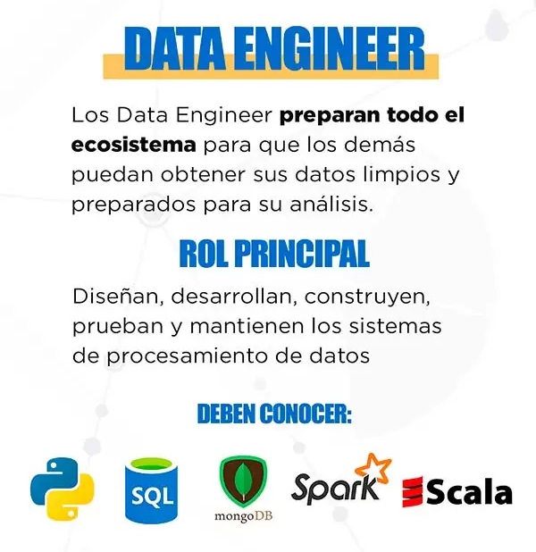
INGENIERO DE DATOS
Data Engineer
Big Data Architect
Data Analyst
Data Scientist
SALARIO ANUAL MEDIO EN ESPAÑA: 35.000€
14

Slide 15
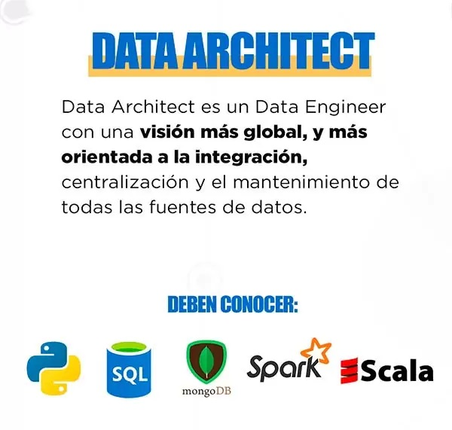
ARQUITECTO DE DATOS
Data Engineer
Data Architect
Data Analyst
Data Scientist
SALARIO ANUAL MEDIO
EN ESPAÑA: 41.000€
15

Slide 16
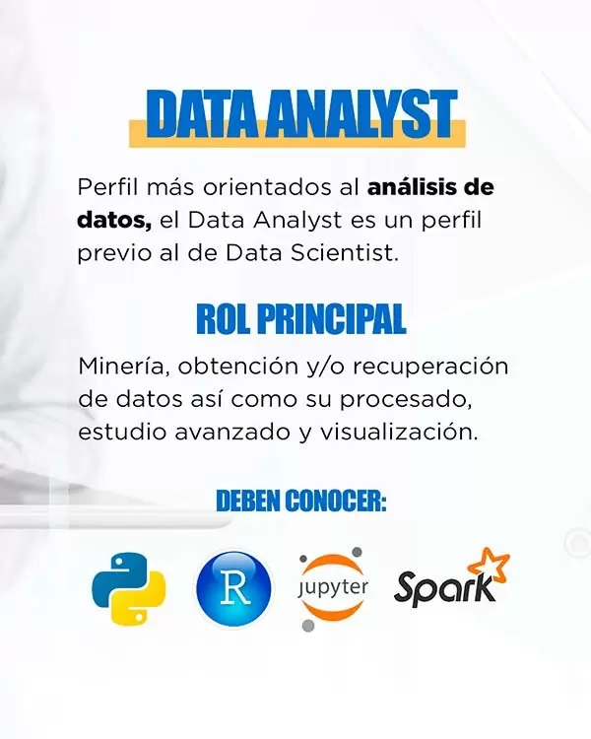
ANALISTA DE DATOS
Data Engineer
Data Architect
Data Analyst
Data Scientist
SALARIO ANUAL MEDIO
EN ESPAÑA: 28.000€
16

Slide 17
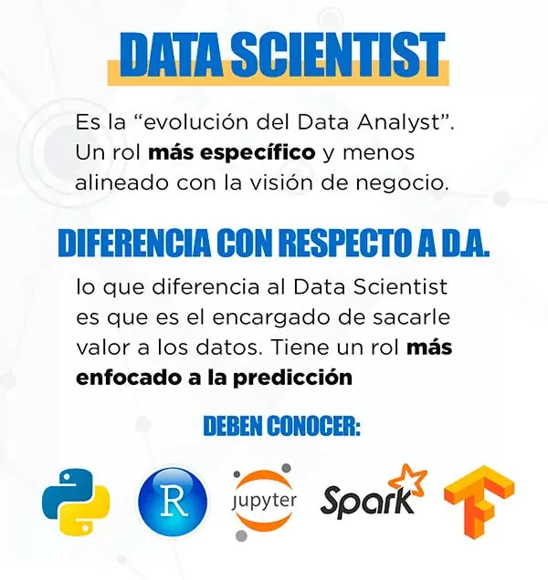
CIENTÍFICO DE DATOS
Data Engineer
Data Architect
Data Analyst
Data Scientist
SALARIO ANUAL MEDIO
EN ESPAÑA: 35.000€
17

Slide 18
3. Cloud computing (nube)
ECOSISTEMA DATA

Slide 19
COMPUTACIÓN EN LA NUBE
Computación en la nube: término general utilizado para describir una nueva clase de computación basada en la red que tiene lugar a través de Internet.
Una colección/grupo de hardware, software e infraestructura de Internet integrados y en red (denominada plataforma).
El uso de Internet proporciona acceso a hardware, software y servicios de red a los clientes
Las plataformas ocultan la complejidad y los detalles de la infraestructura subyacente a los usuarios y las aplicaciones proporcionando una interfaz gráfica muy sencilla o API

Slide 20
COMPUTACIÓN EN LA NUBE
PREGUNTA: ¿Nosotros utilizamos la nube?
Google Drive
Videoconferencia (Skype, Teams o Zoom)
Tiempo de ocio (Spotify, Netflix …)
Mensajería (Whatsapp … )

Slide 21
SERVICIOS EN LA NUBE
Infraestructura como servicio (IaaS)
Oferta de servicios relacionados con el hardware utilizando los principios de la computación en nube. Almacenamiento (base de datos o almacenamiento en disco) o servidores virtuales. Amazon EC2, Amazon S3
Plataforma como servicio (PaaS)
Ofrecen una plataforma de desarrollo en la nube. Application Engine de Google
Software como servicio (SaaS)
Incluye una oferta completa de software en la nube. Los usuarios pueden acceder a una aplicación de software alojada por el proveedor de la nube en régimen de pago por uso. Se trata de un sector muy consolidado. Microsoft Office 365

Slide 22
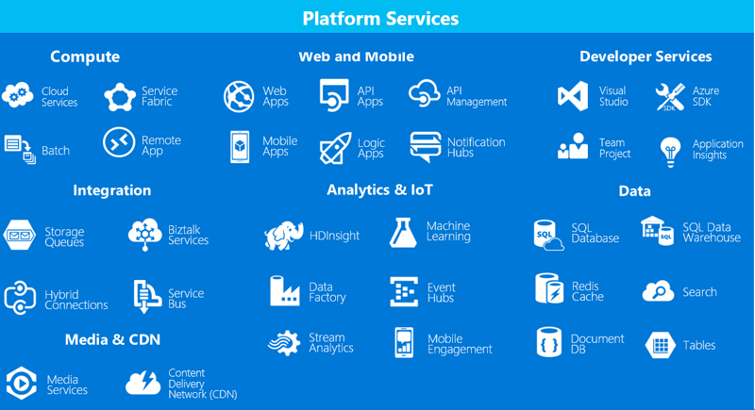
SERVICIOS EN LA NUBE: AZURE

Slide 23
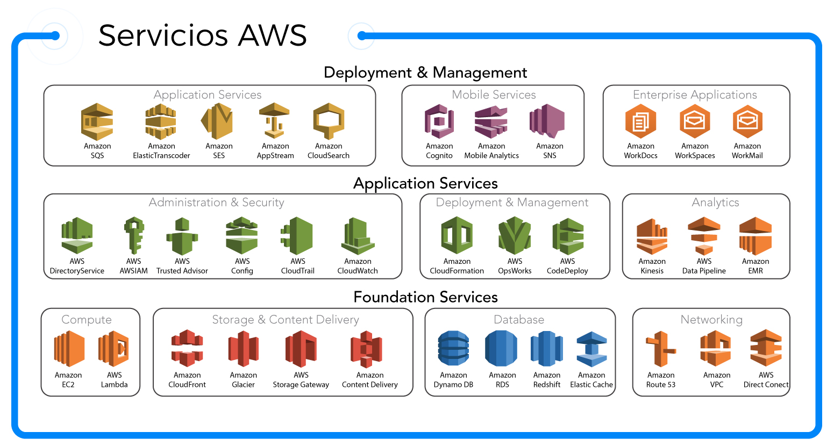
SERVICIOS EN LA NUBE: AWS

Slide 24
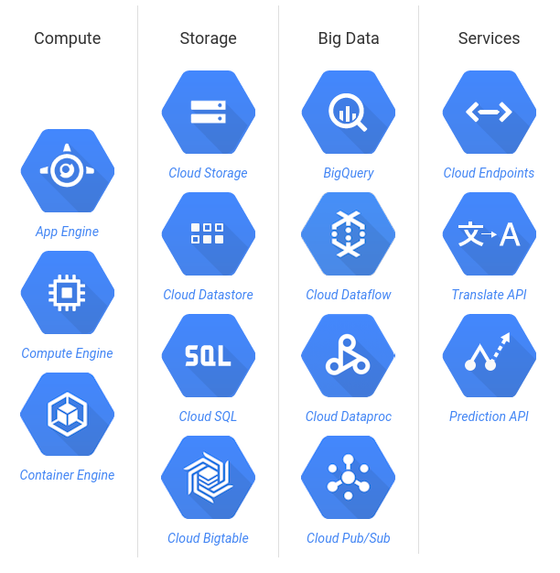
SERVICIOS EN LA NUBE: GCP

Slide 25
SERVICIOS EN LA NUBE: ejemplo
Amazon Web Services (AWS) ofrece un conjunto de servicios de computación en la nube que conforman una plataforma de computación bajo demanda:
Amazon Elastic Compute Cloud (EC2): Máquinas virtuales para ejecutar software personalizado
Amazon Simple Storage Service (S3): Almacén simple de valores clave, accesible como servicio web
Amazon Elastic MapReduce (EMR): Computación MapReduce escalable
Amazon DynamoDBB: Base de datos NoSQL distribuida, una de varias en AWS

Slide 26
SERVICIOS EN LA NUBE: Ventajas
La nube nos está beneficiando en cuanto a ahorres de costes y precios de los servicios.
No hay una necesidad de mantenimiento del producto o es tan simple su mantenimiento que una persona no experta podría actualizar los programas con un simple clic.
Compartir archivos es más rápido y cómodo.
Los accesos son ahora más rápidos desde cualquier sitio y cuando queramos. (Dispositivo + Internet)
Acceso a través de múltiples dispositivos.

Slide 27
SERVICIOS EN LA NUBE: Inconvenientes
Para acceder a nuestra vida en la nube es necesario Internet y no siempre hay posibilidad de disponer de él.
Los datos que introducimos en la nube están en peligro de ser robados o usados sin nuestro consentimiento…
En el caso de que tengamos todas nuestras aplicaciones centralizadas en un único sitio: si falla el servicio, falla todo nuestro sistema.

Slide 28
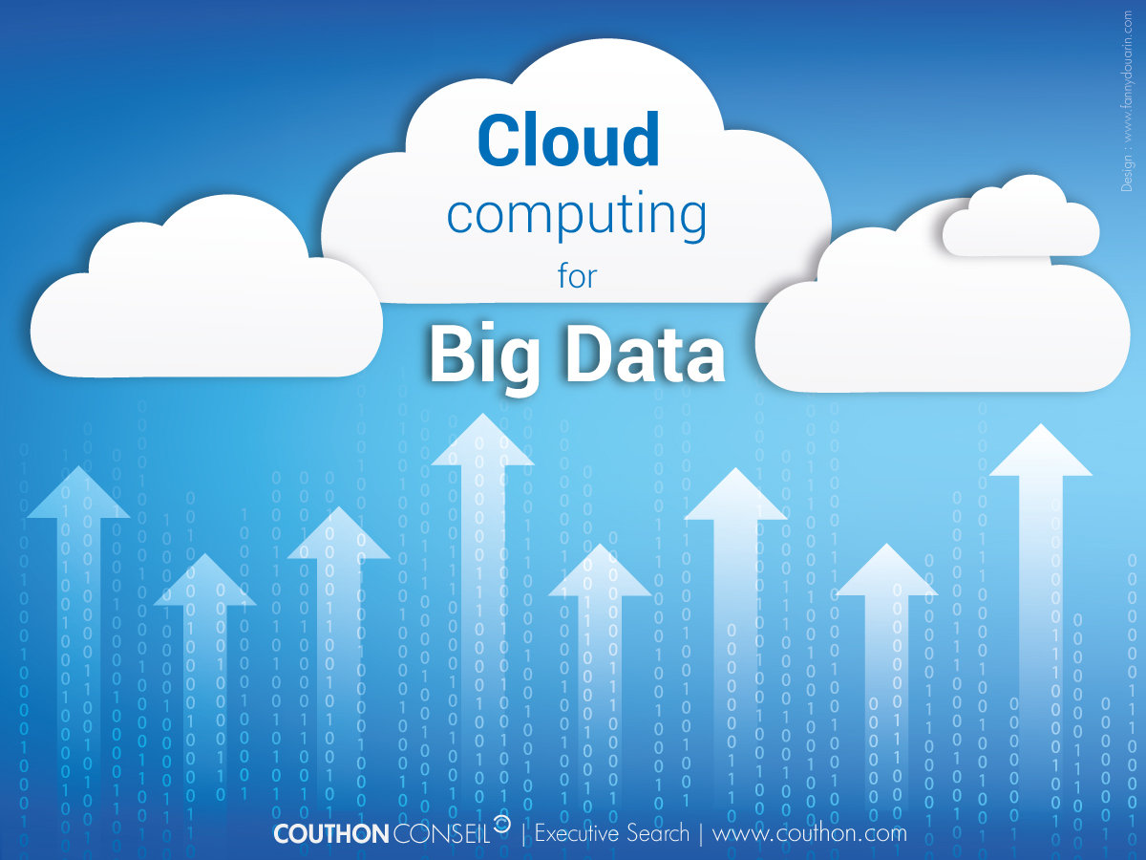
BIG DATA Y CLOUD van unidos
FUENTE: COUTHONCONSEIL (www.couthon.com)

Slide 29
4. Aplicaciones Big Data

Slide 30
APLICACIONES BIG DATA
Marketing, Advertising (segmentación de clientes)
Aplicaciones financieras (análisis de riesgos préstamos, evaluación experiencia del cliente)
Medicina (decodificación del ADN, la detección de posibles enfermedades)
Deporte (estado físico, rutinas de entrenamiento, tácticas)
Ciberseguridad (detectar patrones de conducta y prevenir amenazas a la seguridad, prevenir ataques de hackers)
Urbanismo y ciudades Inteligentes (gestión del transporte público a través del análisis de datos, gestión del tráfico)
Mercado inmobiliario (adquisición de viviendas para su venta, coste actual y su evolución a lo largo de los años)

Slide 31
APLICACIONES BIG DATA
Mapeando fenología desde el cielo (PYCONES 2021)
Seguimiento de falsificaciones en la web (PYCONES 2021)

Slide 32
5. Antecedentes: Hadoop vs Spark

Slide 33
ANTECEDENTES: Hadoop
1997: Michael Cox y David Ellsworth (NASA) utilizan por primera vez el término Big Data (problema)
2003-2004: Google publica GFS y MAPREDUCE (pilares de Hadoop, “antecesor” Spark)
2006: Hadoop, código 100% abierto para Big Data
2009: Nace Spark (Universidad de Berkeley)
2014-2015: Auge tráfico móvil, datos geolocalizados, IOT, Smart cities
En la actualidad, se crean 2,5 exabytes de información al día.
33

Slide 34

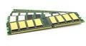
Hadoop Map-Reduce. Contar palabras
Cómo trabaja Hadoop vs Spark
Map
Reduce
Map
Reduce
En un lugar de la Mancha,
de cuyo nombre no quiero acordarme,
no ha mucho tiempo que vivía
un hidalgo de los de lanza en astillero,
…
{En: 1, un: 1,
lugar: 1…}
{de: 1, cuyo:
1, nombre:1}
a-c
{de:14,ha:10,
…}
c-h
{a: 43, …}
…
…
…
x-z
En Hadoop se alterna disco (lento) y cpu
{…}
{…}
…
Solución de spark
→Usar memoria
1

Slide 35
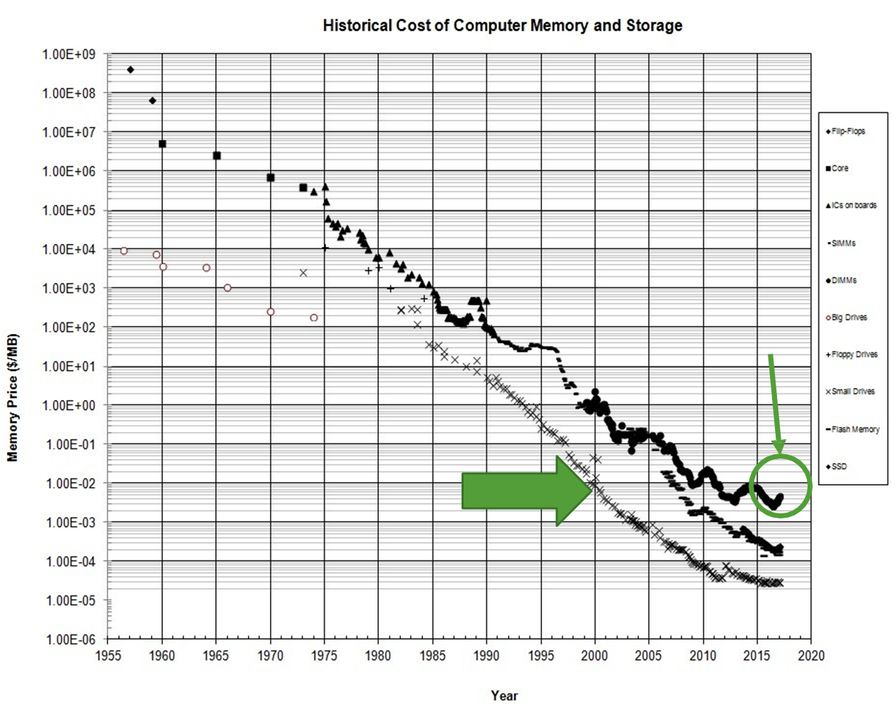
Hadoop vs Spark: coste disco - memoria
Mínimo de 0’2 cent/MB
Disco
35

Slide 36


SPARK: definición y aportaciones
Spark es una plataforma de computación para clústers (grandes cantidades datos)
Trabaja en memoria (más rápido)
Es de propósito general. Distintas funcionalidades integradas (SQL, ML, grafos, etc.)
Desarrollo simplificado (simplicidad de las APIs)
Versatilidad lenguajes (APIs Python, R, Java, Scala) frente a Hadoop (Java)
Ejecución Batch, interactiva, streaming vs solo batch en hadoop
36

Slide 37
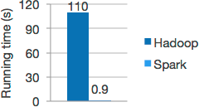
SPARK: “demoledor” velocidad
Puede ser hasta 100x más rápido que Hadoop
Logistic regression in Hadoop and Spark
37

Slide 38
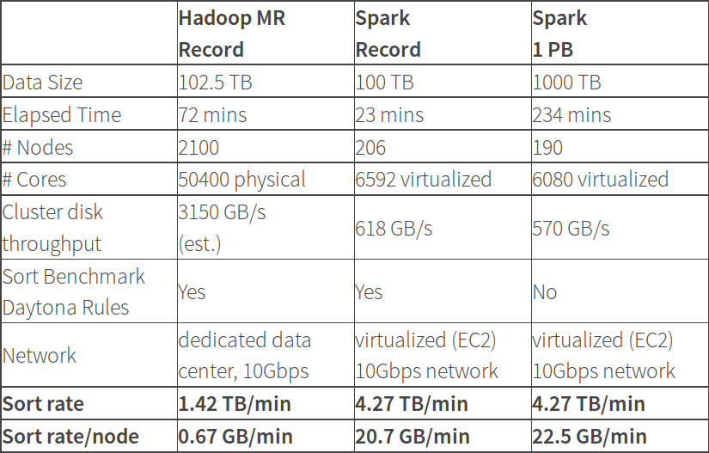
Hadoop vs Spark: tarea ordenar un dataset
38

Slide 39
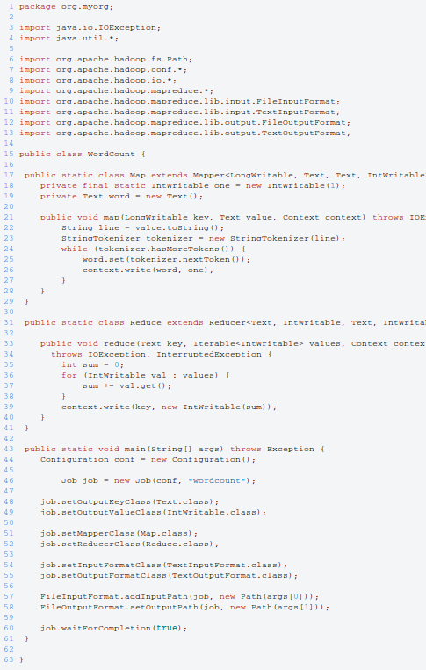
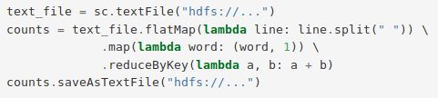
SPARK: Java, Scala, Python, R
Contar palabras en Spark
(Python API)
Contar palabras en Hadoop
(Java)
39

Slide 40
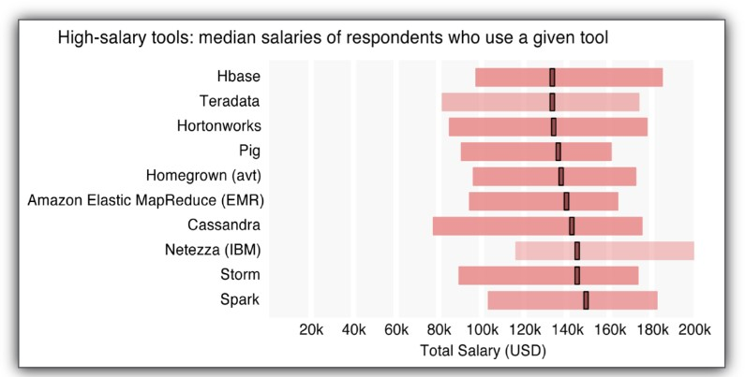
SPARK: salarios
800 respuestas de 53 países y 41 estados de EEUU
40

Slide 41


